Slide 1
GDM425 GIDA MÜHENDİSLİĞİNDE LABORATUVAR UYGULAMALARI I
2020-2021 GÜZ YARIYILI
F. GIDA MİKROBİYOLOJİSİ
KONU: Gıdalarda Toplam Enterobacteriaceae Sayımı
Prof. Dr. Kamuran AYHAN
Doç. Dr. Pınar ŞANLIBABA
Dr. Öğr. Üyesi Şeref TAĞI
Arş. Grv. Merve AKPINAR

Slide 2
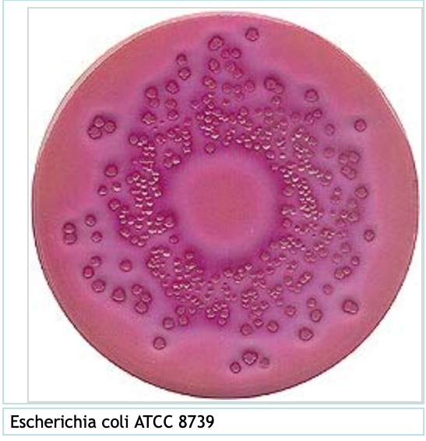
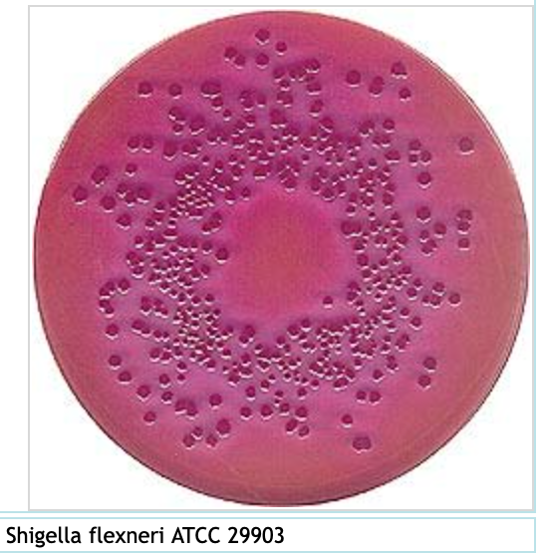
Toplam Enterobacteriaceae
Gram negatif,
Fakültatif anaerop,
Spor oluşturmayan,
Oksidaz negatif,
Katalaz pozitif,
Birkaç istisna dışında çok büyük çoğunluğu peritrik flagellaları ile hareketli,
0,6-1,0 x 1,2-3,0 μm uzunluğunda çubuk bakterilerdir.

Slide 3
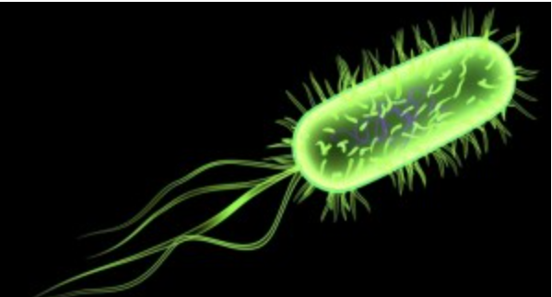
Familya içinde 2016 yılı verilerine göre 53 cins altında 170'den fazla tür tanımlanmıştır.
Doğada çok yaygın olarak bulunurlar.
Çoğunun optimum gelişme sıcaklığı 30 ºC iken gıda mikrobiyolojisini ilgilendiren türler, 37 ºC'ı tercih eder.
Nötr ve nötre yakın pH'larda ve basit bileşimli besiyerlerinde kolaylıkla gelişirler.
Tümü glikozdan gaz ve asit oluştururlar.
Gıdalarda toplam Enterobacteriaceae varlığı doğrudan gıdanın mikrobiyolojik kalitesi ile ilişkilendirilir.
Enterobacteriaceae sayısının steril olmayan pek çok gıdada belirli bir limit değer altında olması istenir.

Slide 4
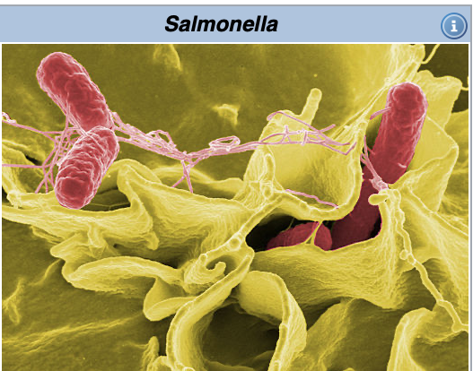
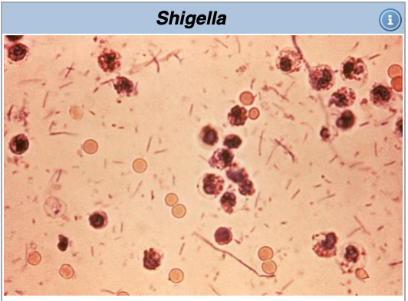
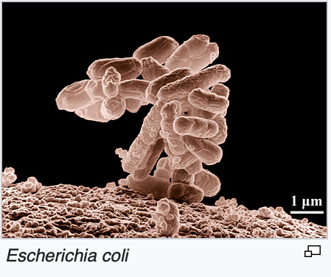
Enterobacteriaceae, gıda mikrobiyolojisini en yüksek düzeyde ilgilendiren
Salmonella spp.,
Shigella spp.,
Koliform grup ve
Özellikle patojen olanlar dâhil tüm E. coli serotiplerini
içeren çok geniş bir familyadır.
Primer (birincil/ asıl) patojenler dışında pek çok fırsatçı patojen de bu familya içinde yer alır.
Familya isminin çıkış kaynağının Enterobacter cinsi olduğu tartışma konusudur. [Bağırsak kökenli bakteriler ailesi/ familyası] olarak tanımlanmış olmakla birlikte bu familyada bitki/ toprak kökenli bakteriler de vardır.

Slide 5
Bunların dışında toplam Enterobacteriaceae sayımı da hijyen indeksi olarak giderek önem kazanmaktadır.
Gıdaların mikrobiyolojik kalite açısından değerlendirilmesinde toplam koliform grup yerine toplam Enterobacteriaceae varlığının (sayısının) belirlenmesi gerek ulusal gerek uluslararası ölçekte olmak üzere giderek daha fazla önem taşımaktadır.
Bunun temel nedeni koliform grup bakterilerin, bu familya içinde çok küçük bir grubu oluşturmasıdır.
Toplam Enterobacteriaceae analizi daha geniş bir grubu içerdiği için bir anlamda daha yüksek bir gıda mikrobiyolojisi kalite standardı sağlar.

Slide 6
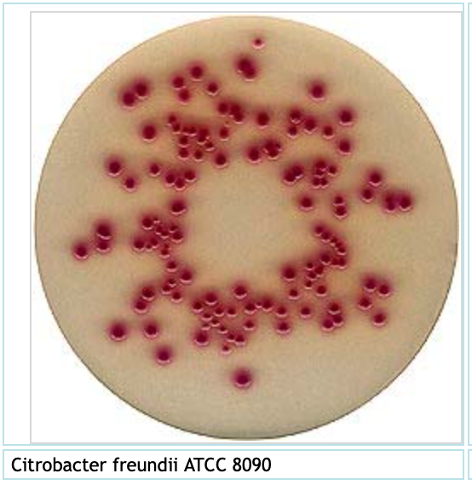
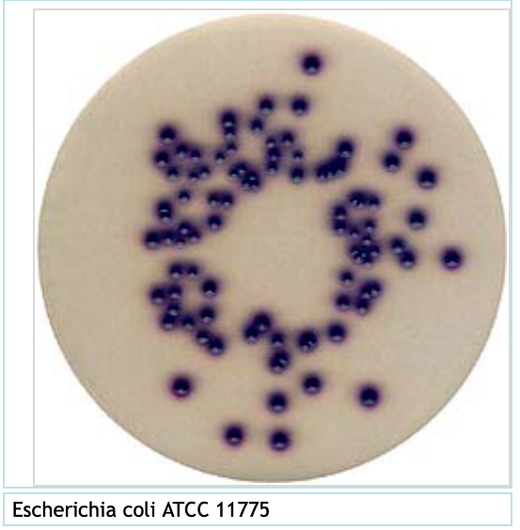
Koliformlar, Fekal Koliformlar Ve E. coli
Gıda mikrobiyolojisinde en önemli grup hiç kuşkusuz koliformlardır.
Koliform grup bakteriler denildiğinde 37 ºC'ta 48 saat içinde laktozdan asit ve gaz oluşturan, Gram negatif, sporsuz ve çubuk şeklinde olan bakteriler anlaşılır.
Bu tarife göre Enterobacteriaceae üyeleri olan E. coli, Enterobacter aerogenes, Ent. cloacae, Citrobacter freundii ve Klebsiella pneumoniae koliform grup bakteriler olarak tanımlanmış olur.
Enterobacteriaceae üyelerinin tümü glikozdan asit ve gaz oluştururlar.
**CCA besiyerinde E. coli mor renkli E. coli dışındaki koliform grubu bakteriler pembe renkli koloni oluşturur.

Slide 7
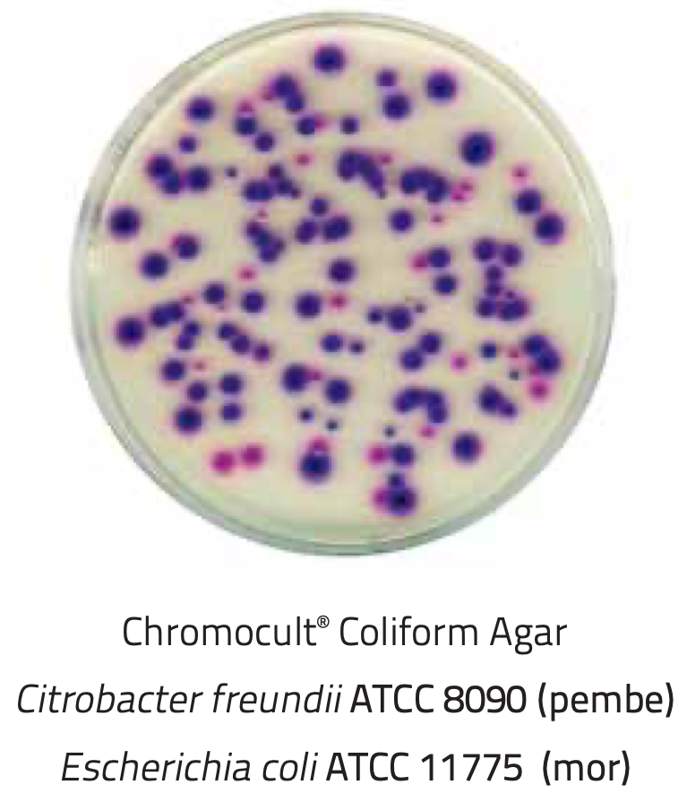
Koliform grup bakteriler, gıdalarda hijyen indikatörü olarak değerlendirilir.
Grup üyeleri içinde primer patojen E. coli O157:H7 serotipi ile fırsatçı patojenler de bulunmaktadır.
Bu nedenle gıdalarda koliform grup bakteri sayısının yüksek olması istenmez.
Bazı gıdalarda belirli bir miktar numunede "yok" olması hedef alınırken pek çok gıdada bitki ve toprak kökenli koliformların belirli sayılarda bulunmasına izin verilmektedir.
Buna göre koliform grup analizinde sayım ya da var/ yok testleri uygulanır.
Bütün E. coli serotiplerinin doğal kaynağı sıcakkanlı hayvanların bağırsak sistemleridir. Buna bağlı olarak insanların ve hayvanların dışkıları ile toprak ve suya, dolayısıyla tüm çevreye yayılırlar.
Sağım ve kesim işlemlerinde süte ve ete kolaylıkla bulaşabilirler.
Hijyenik koşullara yeterince uyulmaması nedeni ile sıklıkla pek çok gıdada bulunabilirler.
Herhangi bir gıda ya da çevre numunesinde E. coli ya da diğer fekal koliformlara rastlanması, o numuneye doğrudan ya da dolaylı olarak (kanalizasyon), sıcakkanlı hayvanların dışkısının bulaştığının kesin göstergesidir. Dışkı bulaşması ise pis/ temiz gibi göreceli kavramlar nedeni ile değil, tümüyle dışkıda primer patojenlerin bulunma potansiyelidir. Sağlıklı insanlar dahi bağırsaklarında Salmonella ve Shigella gibi primer patojenleri ve parazitleri barındırıp bunları dışkıları ile çevreye yayabilirler. Gıda ya da çevre kaynaklı olarak bu patojenler, vücuda girdiklerinde hastalanmalara ve ölümlere yol açabilirler. E. coli, sadece bu potansiyel tehlike nedeni ile istenmez.

Slide 8
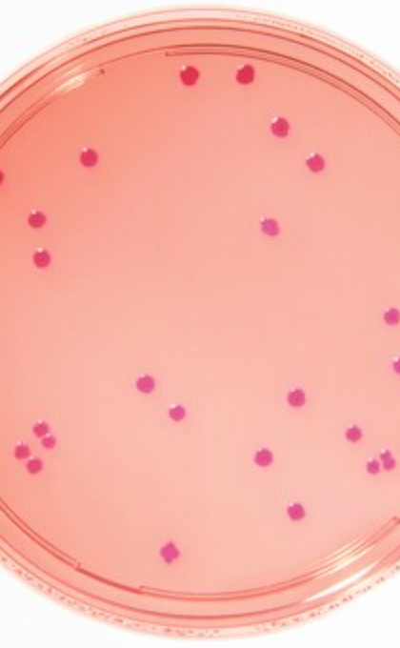
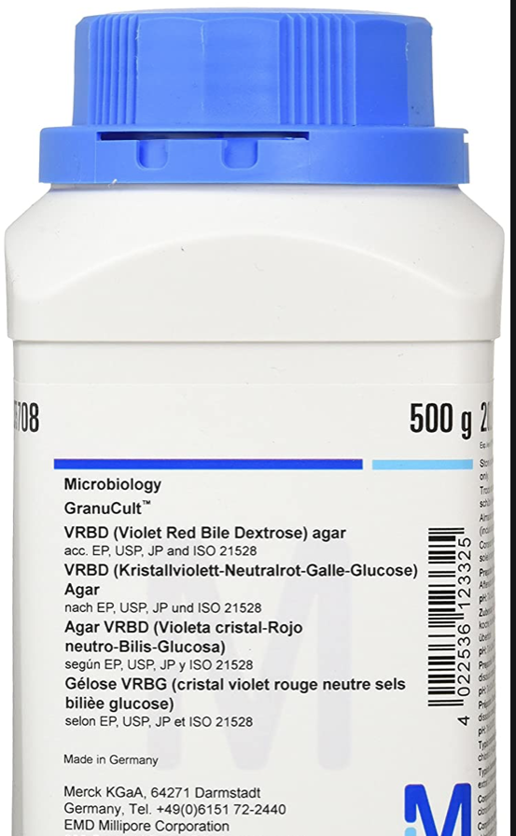
Gıdaların mikrobiyolojik analizinde "GENEL KALİTE İNDEKSİ" olarak analizi istenen toplam Enterobacteriaceae sayımında standart olarak violet red bile dextrose (VRBD) agar besiyeri kullanılır.
Bu besiyerine standart yayma kültür ve 37 ºC'ta 24 saat inkübasyon sonunda oluşan tüm koyu kırmızı koloniler "toplam Enterobacteriaceae" olarak değerlendirilir.
Besiyeri bileşiminde bulunan safra tuzları ve kristal viyole başta Gram pozitifler olmak üzere refakatçi floranın gelişimini inhibe ederken, glikoz pozitif bakterilerin varlığı pH indikatörü ile koloni renginin kırmızıya dönüşmesi ve safra asitlerinin koloni etrafında çökelti oluşturması ile belirlenir.
Dolayısıyla 35-37 ºC'ta 24 saat süren inkübasyondan sonra 1-2 mm çapında kırmızımsı bir presipitat zonu ile çevrili koyu kırmızı koloniler Enterobacteriaceae üyeleri olarak sayılır.

Slide 9
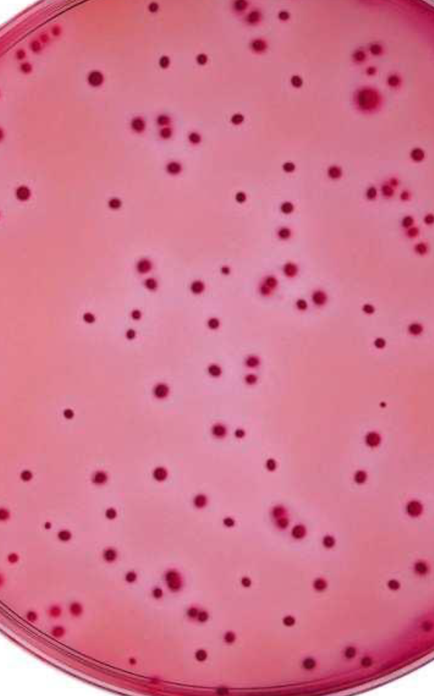
“Toplam Enterobacteriaceae” sayımı için standart olarak VRBD agar besiyeri kullanılmakla birlikte, sanayide "standart dışı" olmak kaydıyla VRBL agarda gelişen renkli ve renksiz tüm kolonilerin sayımı da söz konusudur.
Bir diğer standart dışı “toplam Enterobacteriaceae” sayımında VRBL agara 10 g/l dekstroz (glikoz) ekleyerek de sayım yapılmaktadır.
Gıda işletmelerinde "koliform bakteri" sayımında kullanılan VRBL agar besiyerinde de teorik olarak “toplam Enterobacteriaceae” sayımı yapılabilir. Buna göre; besiyerinde gelişen renkli ve renksiz tüm koloniler sayıldığında “toplam Enterobacteriaceae” sayılmış olur. İkinci olarak; VRBL besiyerine 10 g/L dekstroz eklendiğinde elde edilecek modifiye besiyerinde gelişecek tüm renkli koloniler “toplam Enterobacteriaceae” olarak da değerlendirilebilir.

Slide 10
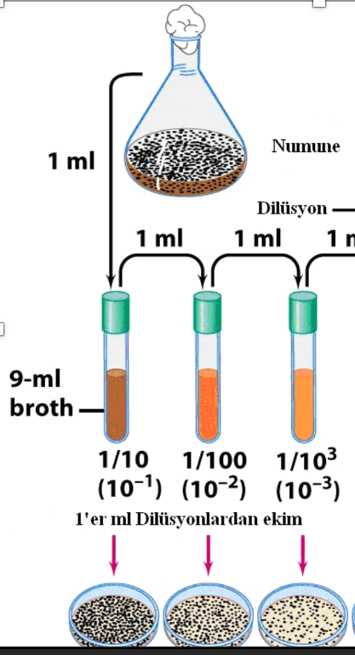
Deneyin Yapılışı
Deney: Pastörize yumurta örneğinde toplam Enterobacteriaceae sayımı
Bir gıda fabrikasından numune alma kurallarına uygun olarak pastörize yumurta materyalinden numune alınmıştır.
10 g örnek 90 mL steril BPW ile stomacher da homojenize edilmiştir (10⁻¹ dilüsyonu hazırlanmıştır).
Seri dilüsyonlar hazırlanmıştır.
Daha önceden hazırlanan VRBD, VRBL ve modifiye VRBL besiyerlerine YAYMA yöntemiyle iki paralelli olacak şekilde ekimleri yapılmıştır.
37 ºC’ta 24 boyunca inkübasyona bırakılmıştır.
İnkübasyon sonunda Petri kutularında koloniler sayılmıştır ve ilgili formülle toplam Enterobacteriaceae (KOB/g) hesaplanması beklenecektir.
MATERYAL: PASTÖRİZE YUMURTA

Slide 11
BULGULAR
 | 10⁻¹ |  | 10⁻²
 | Paralel 1 | Paralel 2 | Paralel 1 | Paralel 2
VRBD | 77 | 68 | 7 | 5
VRBL | 15 | 23 | 1 | 0
mVRBL | 74 | 80 | 8 | 6
Çalışmada hazırlanan 10^{–1} ve 10^{–2} seyreltilerden, standart yayma kültür yöntemiyle VRBD, VRBL ve modifiye VRBL agar besiyerlerine ekim ve sayım yapılmıştır. Sonuçlar tabloda verimiştir.

Slide 12
HESAPLAMALAR
Gıda örneğinde bulunan toplam Enterobacteriaceae sayısı;
N= C / [V x (n₁ + 0,1 x n₂) x d] formül ile hesaplanır.
Burada;
N : Gıda örneğinin 1 g ya da 1 mL'sinde mikroorganizma sayısı
C : Sayımı yapılan tüm Petri kutularındaki koloni sayısı toplamı
V : Sayımı yapılan Petri kutularına aktarılan hacim, mL
n₁ : İlk seyreltiden yapılan sayımlarda sayım yapılan Petri kutusu adedi
n₂ : İkinci seyreltiden yapılan sayımlarda sayım yapılan Petri kutusu adedi

Slide 13
RAPOR 6: Pastörize yumurta örneğinde toplam Enterobacteriaceae sayımı
ÖRNEK RAPOR FORMATI
GDM309 Gıda Mikrobiyolojisi I Uygulama Ders Raporu
No:
Ad-Soyad:
Lab. raporlarının 5 sayfadan fazla olmaması beklenmektedir.
Hesaplamalar kısmında ilgili formülle gıda materyalinin her bir besiyerindeki toplam Enterobacteriaceae (KOB/g) sayısı belirlenecek ve besiyerleri kıyaslanacaktır.
Konu
Literatür Özeti
Amaç ve Prensip
Materyal ve Yöntem
Araştırma Bulguları
Hesaplamalar
Sonuç ve Yorum
Kaynaklar
NOT1: Uygulama raporu FENBİLİMLERİ ENSTİTÜSÜ TEZ YAZIM KILAVUZUNA uygun olarak yazılacaktır.
Laboratuvar raporları, uygulama sunumu sisteme yüklendikten sonraki bir hafta e-kampüs üzerinden sisteme yüklenecektir.
NOT2: Raporlarda bilimsel makaleler, tezler, kitap, kitap bölümleri ve .org/.edu uzantılı web adresleri kullanılacaktır (.com uzantılı web adresleri kaynak gösterilerek yazılan raporlar kabul edilmeyecektir).

Slide 14
KAYNAKLAR
Anonymus. 2020. Web sitesi: http://www.mikrobiyoloji.org/, Erişim tarihi: 01.10.2020.
Ananoymus. 2020. Web sitesi: https://acikders.ankara.edu.tr/course/view.php?id=503, Erişim tarihi: 01.10.2020.
Halkman, A. K. 2005. Gıda Mikrobiyolojisi Uygulamaları. Başak Matbaacılık Ltd. Şti., 358, Ankara.
Halkman, A. K. 2019. Gıda Mikrobiyolojisi. Başak Matbaacılık ve Tanıtım Hizmetleri Ltd.,648, Ankara.
Temiz, A. 2008. Genel Mikrobiyoloji Uygulama Teknikleri. Alp Ofset Matbaacılık Ltd. Şti., 291, Ankara.

